Slide 1
Konkurencia

Slide 2
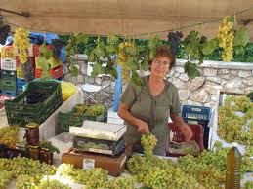
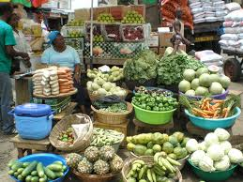

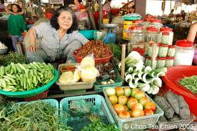
Predávajúci
Chcú predať čo najdrahšie
Chcú získať čo najviac zákazníkov
Kupujúci
Chcú kúpiť čo najlacnejšie

Slide 3
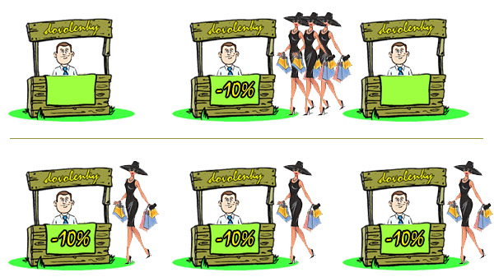
Trhová konkurencia
Predstavuje proces, v ktorom sa stretávajú rôzne trhové subjekty a každý z nich má rôzne ekonomické záujmy. Každý z nich chce získať nejakú hmotnú výhodu

Slide 4

Druhy konkurencie podľa trhových subjektov
Konkurencia medzi dopytom a ponukou
Cieľom kupujúcich je nakúpiť čo najlacnejšie, cieľom predávajúcich je predať čo najdrahšie
Na základe tejto konkurencie sa vytvára rovnovážna cena

Slide 5
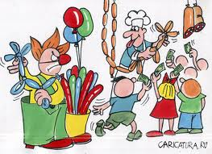
Konkurencia na strane dopytu
Ide o konkurenciu medzi kupujúcimi. Každý z nich si chce nakúpiť tovar čo najlacnejšie, pričom si nevšíma záujmy ostatných spotrebiteľov

Slide 6
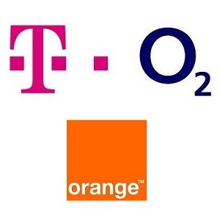
Konkurencia na strane ponuky
Ide o konkurenciu medzi predávajúcimi. Cieľom každého je predať čo najviac výrobkov a dosiahnuť čo najvyšší zisk.
Uveďte príklad na konkurenciu na strane ponuky!

Slide 7
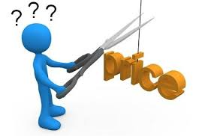
Konkurencia podľa formy prejavu
Cenová konkurencia
Predávajúci znižujú ceny tovaru. Ich cieľom je ovládnuť trh a získať si spotrebiteľov aj za cenu nižších výnosov

Slide 8

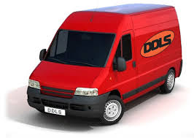
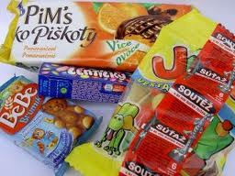
Necenová konkurencia
Predávajúci sa nesnažia prilákať spotrebiteľov nižšou cenou, ale napríklad zvýšenou kvalitou, reklamou, obalom, službami a pod.

